Slide 1
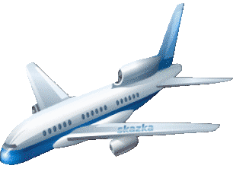
ЛЕТЕНЕ

Slide 2
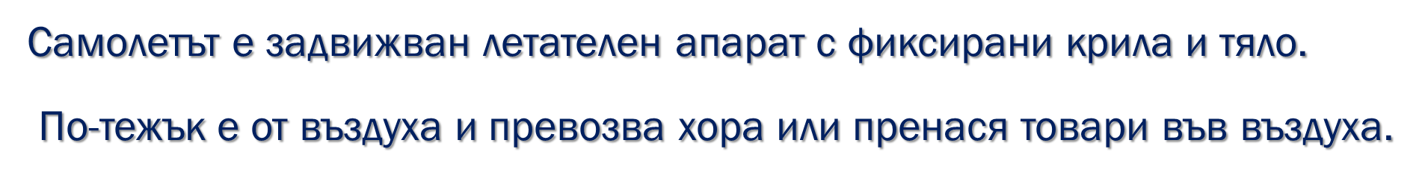
Екипът, който прави полета възможен!
Пилотът управлява самолета.
Стюардесата се грижи за хората в кабината на самолета.
Ръководителят на полети следи движението на самолетите във въздуха.
Сигналистът насочва самолетите на земята.

Slide 3
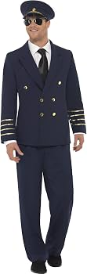
ПИЛОТ
✈ Пилотът е човекът, който управлява самолета и отговаря за безопасното изпълнение на полета.
👨 Какво прави пилотът?
Проверява самолета преди полета.
Следи уредите и системите на самолета.
Управлява самолета при излитане и кацане.
Следва определения маршрут.
Поддържа връзка с ръководителите на полети.
Следи времето през целия полет.
При извънредна ситуация взема бързи и правилни решения.
Какви качества са нужни?
Пилотът трябва да бъде:
отговорен, спокоен, внимателен, наблюдателен и добър в бързото вземане на решения.
🌟 Любопитно:
В самолета обикновено има капитан и втори пилот. Те работят като екип и взаимно се проверяват.

Slide 4
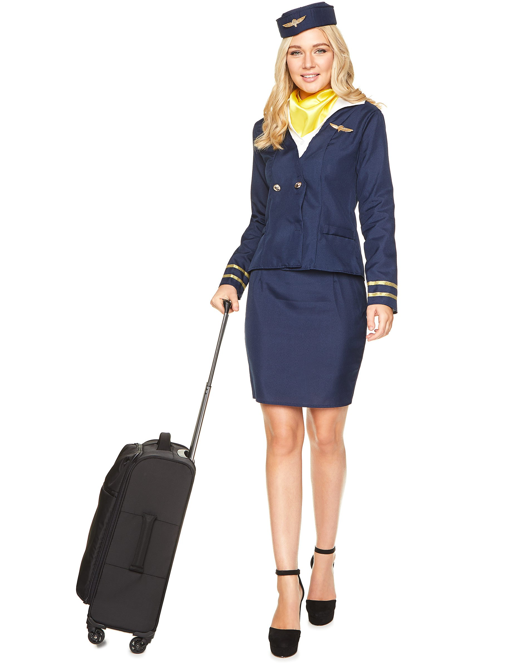
👩‍ СТЮАРДЕСА / КАБИНЕН ЕКИПАЖ
Стюардесата е част от кабинния екипаж на самолета. Нейната основна задача е освен да се грижи за удобството на пътниците и за тяхната безопасност.
✈ ️ Какво прави стюардесата?
Посреща пътниците в самолета.
Помага им да намерят местата си.
Проверява дали са поставили правилно предпазните колани.
Обяснява правилата за безопасност.
Помага при извънредни ситуации.
Оказва първа помощ при необходимост.
Грижи се за спокойствието и комфорта на пътниците.
Предлага храна и напитки по време на полета.
💙 Какви качества са нужни?
Стюардесата трябва да бъде:
любезна, спокойна, отговорна, внимателна, комуникативна и готова да помага на хората.
🌟 Любопитно:
Мъжете, които работят в тази професия, също са част от кабинния екипаж и се наричат стюарди.

Slide 5
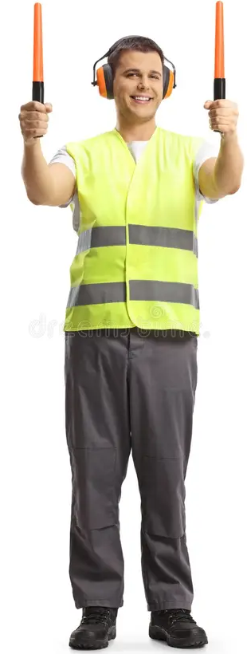
СИГНАЛИСТ НА ЛЕТИЩЕТО ✈
✈ Сигналистът насочва самолетите на земята – например при приближаване към стоянката или при излизане от нея. Той използва светещи сигнални палки, с които показва на пилота накъде да се движи, кога да спре и други сигнали.
Характерните му принадлежности са:
🎧 Сигналистът носи защитни слушалки, защото работи в много шумна среда. Те предпазват слуха му, а при необходимост му помагат и да поддържа връзка с останалите членове на екипа. 🎧🦺✈
🦺 светлоотразителна жилетка;
🪄 сигнални палки;
👖 работно облекло;
👟 защитни обувки.

Slide 6
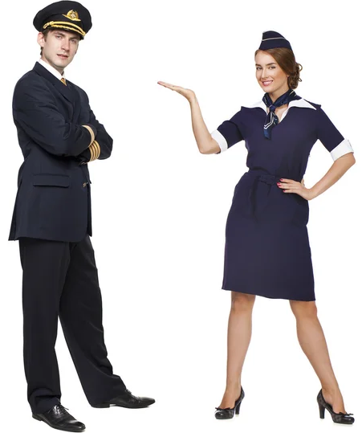
👨‍✈ ПИЛОТ
Пилотът е човекът, който управлява самолета и носи голяма отговорност за безопасността на всички на борда. Преди полет той проверява уредите и системите, запознава се с маршрута и метеорологичните условия. По време на пътуването поддържа връзка с ръководителите на полети и взема важни решения. Пилотът трябва да бъде спокоен, внимателен, отговорен и уверен, защото понякога се налага да реагира бързо в неочаквани ситуации.
👩‍✈ СТЮАРДЕСА
Стюардесата е част от кабинния екипаж и има важна роля за безопасността и спокойствието на пътниците. Тя ги посреща и им помага да се настанят удобно. Преди излитане показва правилата за безопасност и проверява дали всички са подготвени за пътуването. По време на полета се грижи за комфорта на хората. Оказва помощ при необходимост и може да реагира при извънредна ситуация. За тази професия са важни любезността, търпението, добро отношение и умението да запазваш спокойствие.
✈ Двама професионалисти – една обща цел: безопасно и приятно пътуване!

Slide 7
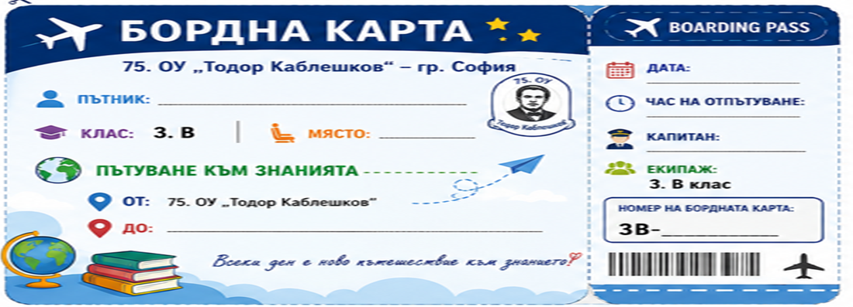

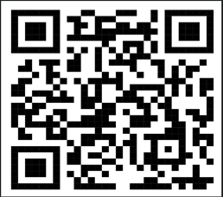


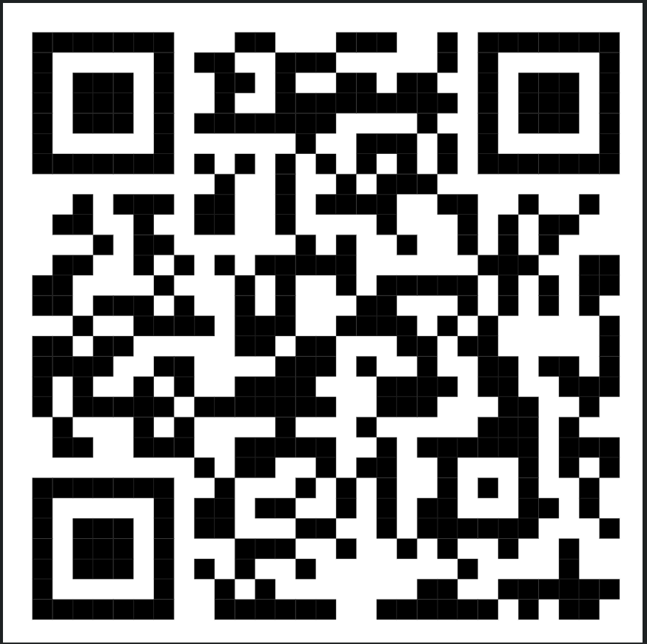
16.09.2026 г.
г-жа. Пенчева
Всеки ден е ново пътешествие към знанието
75-3.В-2026

Slide 8
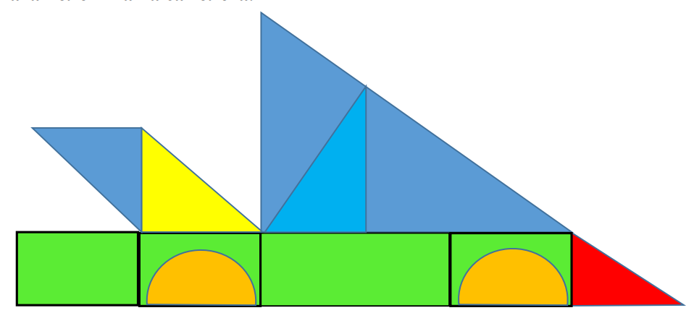
Начертай с помощта на линия или триъгълник огледално другата половина на самолета.

Slide 9
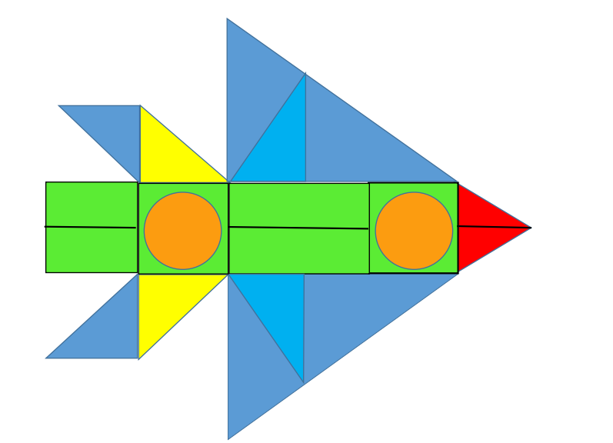

Slide 10
БЛАГОДАРЯ ЗА ВНИМАНИЕТО!

